Slide 1
前端库
快速成为技术专家

Slide 2
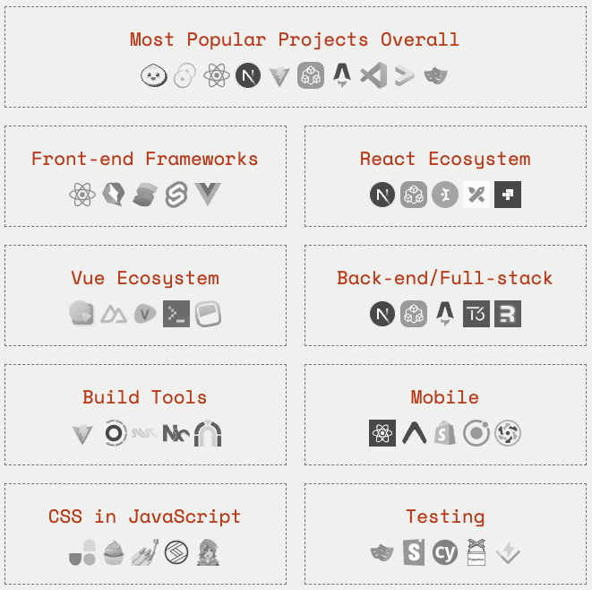

前端库
What：是什么
Why：优劣、适合场景
How：如何使用

Slide 3
快速成为技术专家
基本能力
对技术原理和技术细节有深入的理解（技术深度）
适合用链式学习法，纵向贯穿，自顶向下，挖深挖透
根据不同的业务场景选择合适的技术选型（技术宽度）
适合用比较学习法，横向拉通，比较差异，分析优劣

Slide 4
专家秘籍-引入新技术
新技术在一般情况下确实能够给业务带来更好的结果
懂新技术的人不多，早一点引入新技术就有先发优势，很容易被认为是专家

Slide 5
新技术问题
新的复杂度
场景限制
成本问题
新技术的不成熟
给团队带来的价值

Slide 6
技术宽度的普及
尽可能低成本的让大家了解当下的技术市场，有哪些新的技术、新的优势，可以更好的解决当下的问题，并获得新技术带来的机会

Slide 7
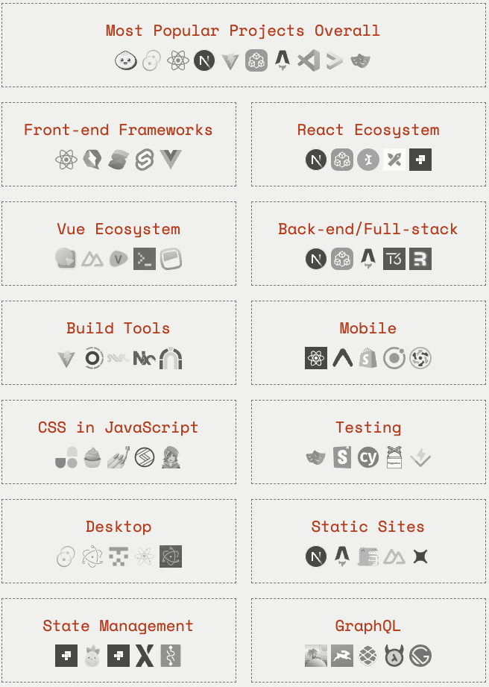
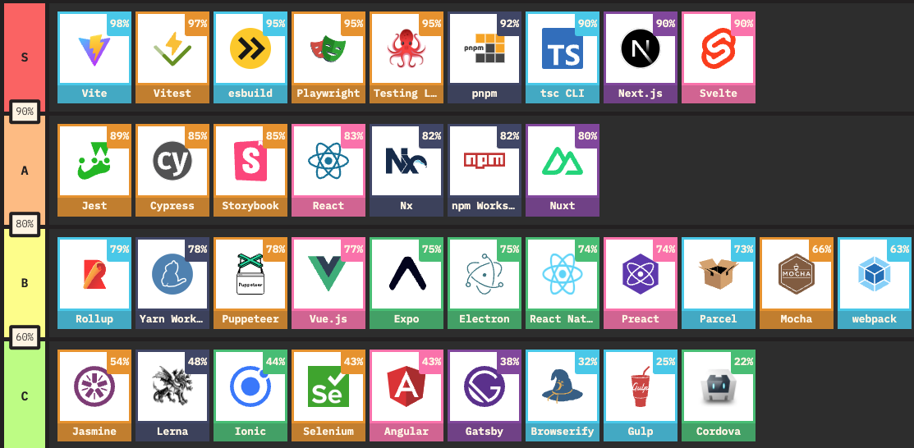
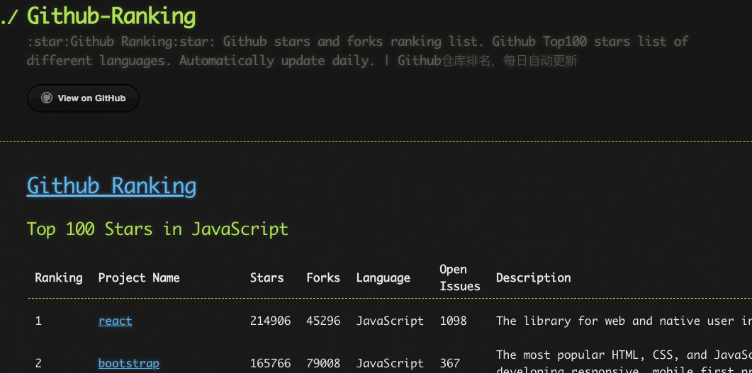
前端库选择
https://risingstars.js.org/2022/en
https://www.robinwieruch.de/react-libraries/
https://2022.stateofjs.com/zh-Hans/
https://github.com/EvanLi/Github-Ranking/blob/master/Top100/JavaScript.md

Slide 8

合集代码仓库链接
https://github.com/lecepin/code-lab

